Slide 1
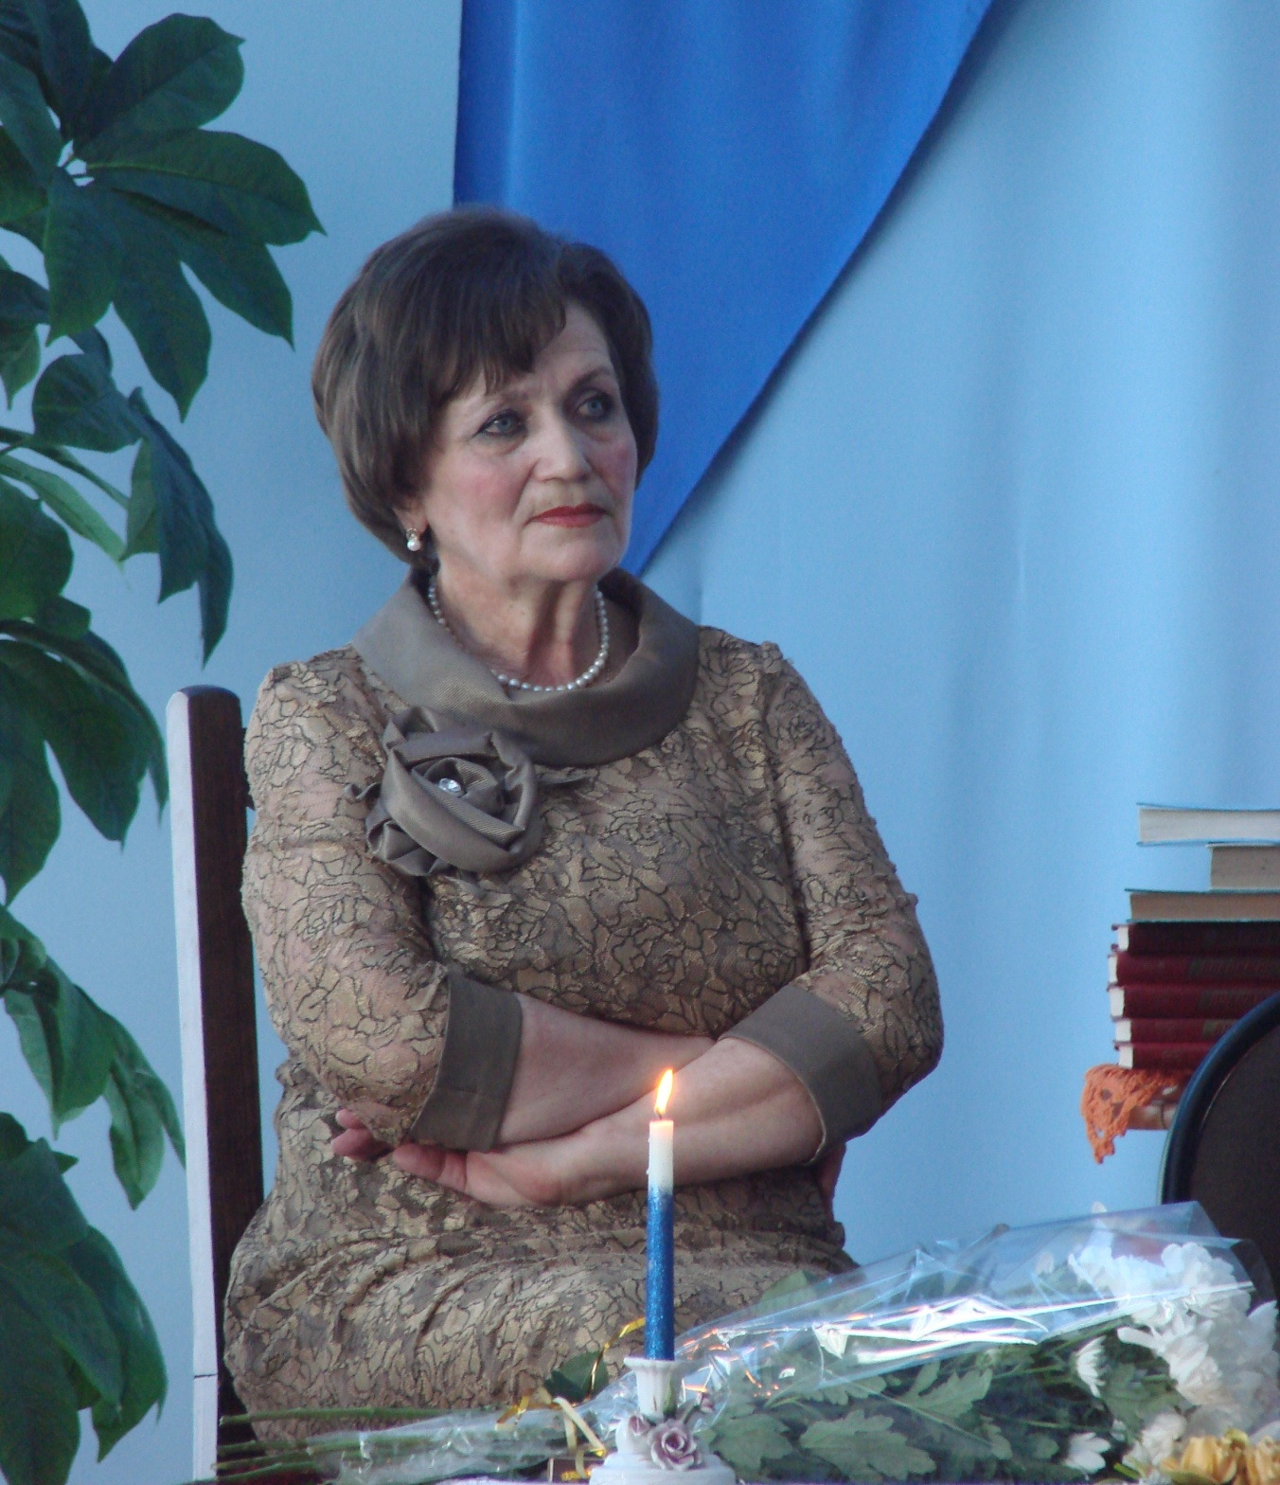

Slide 2
Тема урока: «Наречие как средство выражения мысли»
Проблемный вопрос: как наречия помогают выразить мысль?
Предмет обсуждения : наречия в тексте

Slide 3
Лучше – более лучше
красИвее – красивЕЕ
скуЧно – скуШно
Умно – умнО
пОдолгу – подОлгу
зАвидно - завИдно

Slide 4
Пройдемся бегло по царству русских наречий, и вы тотчас же увидите, сколь велика в них мыслеёмкость, точность, вещественность и сколь незаменимы они. (Алексей Югов)
Наречие – особенная часть речи: и трудная, и интересная, а ещё она живописует глагол. (Александр Сергеевич Пушкин)

Slide 5
МОЛОДОСТЬ
(1)Самое большое желание человека – оставаться всегда молодым и красивым. (2) Мечта несбыточна, и только избранным удаётся удержать подольше молодость в себе. (3) На них иногда смотрят завистливо, иногда - восхищённо.
(4)А чудаки долго-долго не стареют. (5)Почему?
(6)Да потому что радостью полнится у них душа от встречи доброй и желанной, от слова тёплого и ласкового взгляда.
(7) «Плеснут они однажды в своё сердце морем» или ярким солнцем, или мечтой о любви, и вдруг засияют их глаза по-особому, тайно, зовущее…
(8)Многое могут эти крылатые люди, источающие радость жизни – многое, что иным не под силу…
(по А. Алфёровой)

Slide 6
Этапы лабораторной работы:
Формулирую тезис своего рассуждения: «А. С. Пушкин прав, т. к. …»
Выбираю ключевые моменты моего тезиса, которые буду доказывать (опорные слова)
Нахожу примеры в тексте, объясняю их
Делаю вывод о верности (неверности) высказывания А. С. Пушкина

Slide 7
Таблица наблюдений
№ | Что делаю? | Что наблюдаю (с примерами)?

Slide 8
Выводы:
функция наречий в текстах близка функции качественных прилагательных. Они создают образность , “живописуют” глаголы,
наречия, характеризуя действия или признак, придают точность (вчера, потом, здесь),
писатели и поэты часто используют наречия как эпитеты, как средство выражения основной мысли,
автор при помощи наречий призывает задуматься о своей жизненной позиции
несут в себе оценку и логически связывают текст, служат средством связи предложений,

Slide 9
Домашнее задание
(по выбору):
Письменно ответьте на вопрос: кого можно считать «крылатыми людьми» и что «многое им под силу» (последнее предложение миниатюры)?
«Ничто так не возвышает личность, как активная жизненная позиция». Подготовьте устный ответ на вопрос: как вы понимаете эти слова?
Найдите афоризмы о молодости

